Slide 1
S/N比の向上を目的とする 出力振幅の拡大
2023年 12月 11日
明治大学 波動信号処理回路研究室 B4 小島 光
E-mail : ee201217@meiji.ac.jp

Slide 2
目次
背景・目的
提案回路
シミュレーション
チップレベルでのシミュレーション
まとめ

Slide 3
背景・目的
七つの出力の積和演算では信号振幅が制限される。
⇓
各乗算器の出力範囲を広げることでS/N比の向上を目指す。

Slide 4
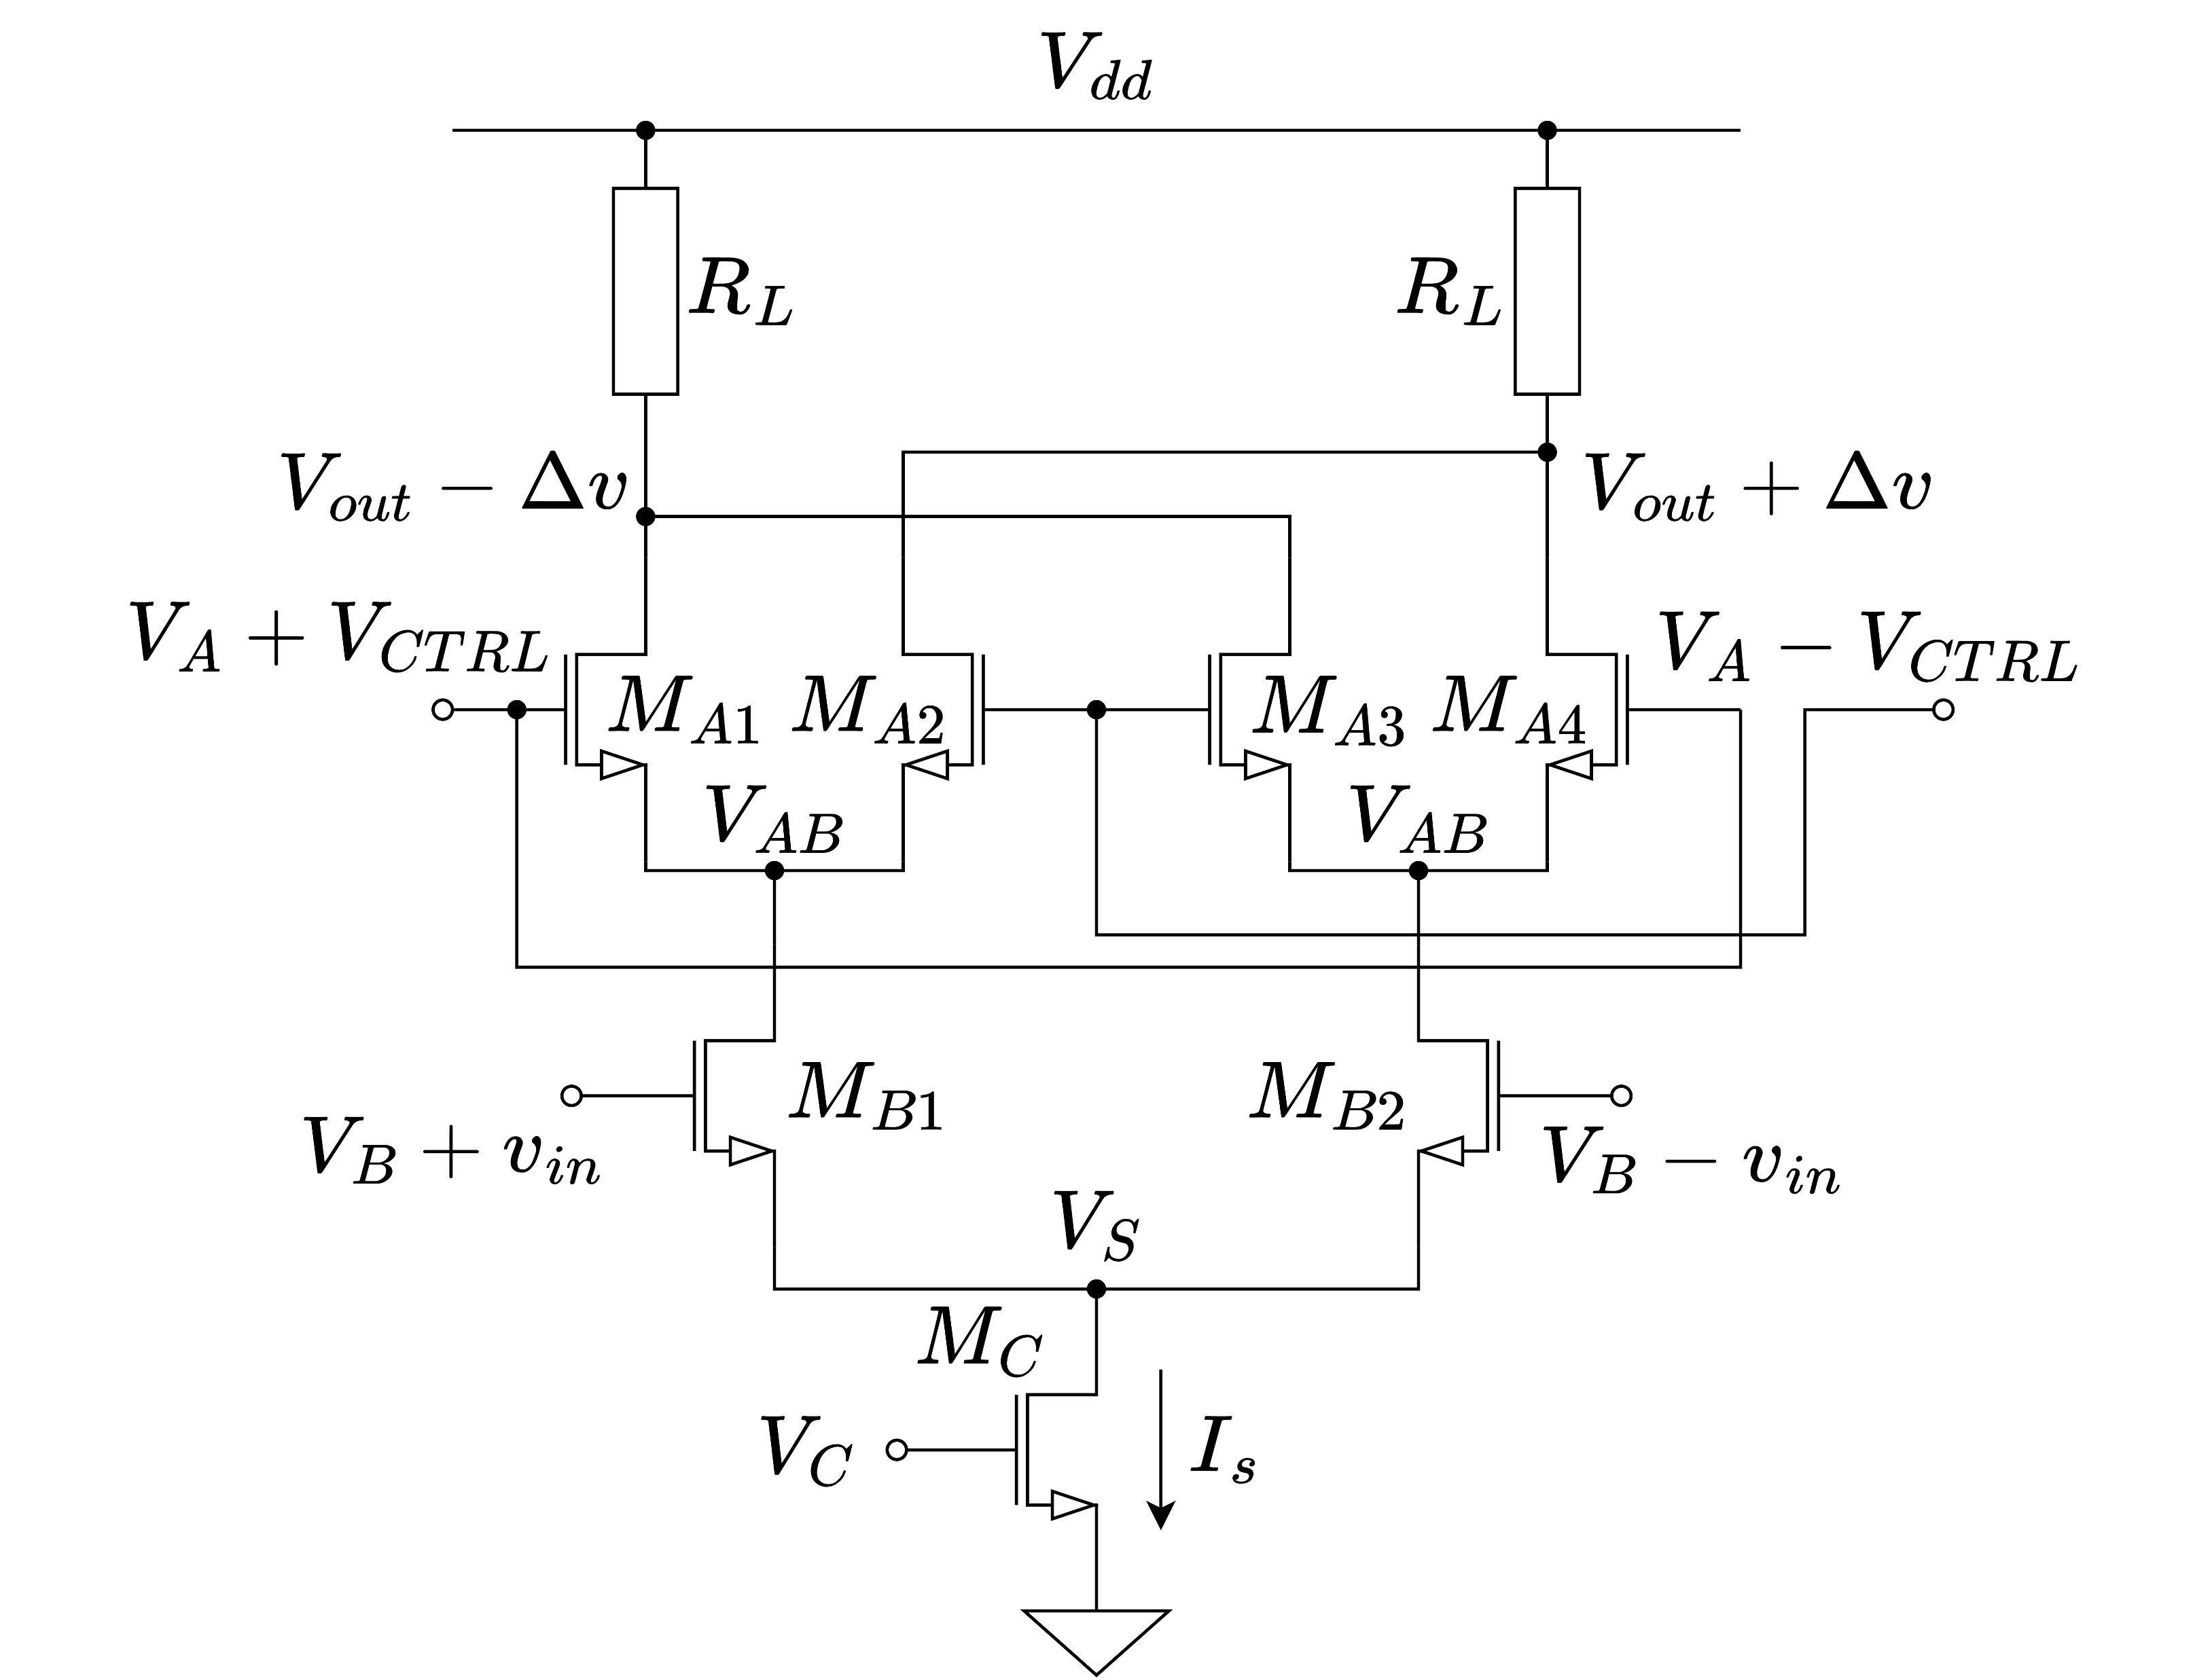
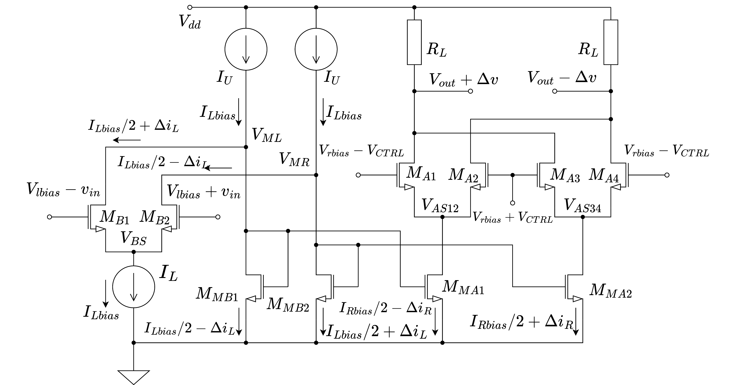
提案回路
従来型の乗算器
今回提案する乗算器
縦に積み上げる構造から信号を横に伝える構造へ。

Slide 5
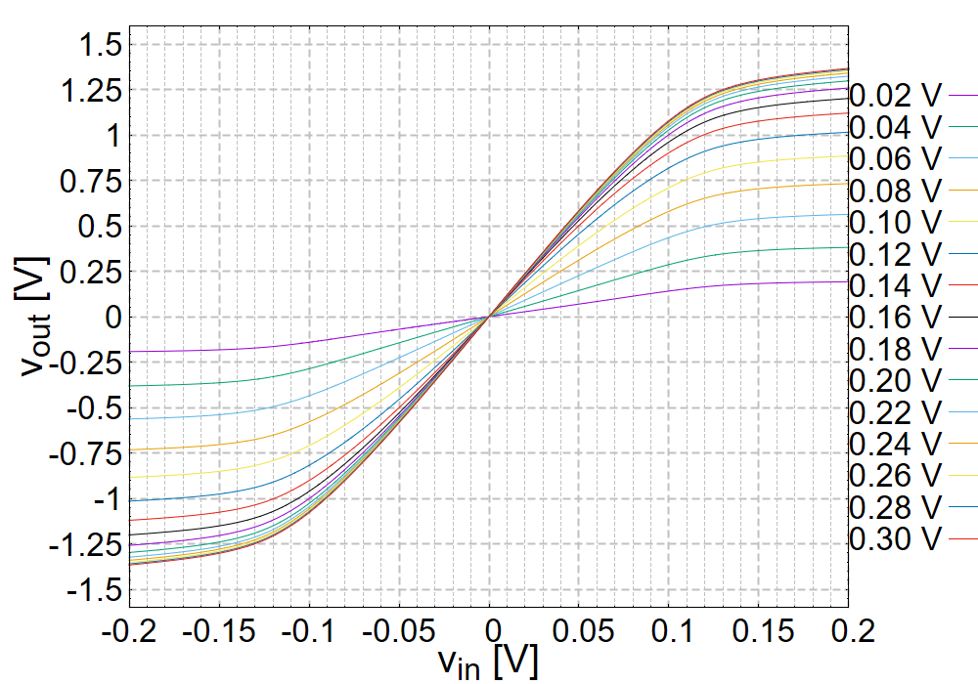
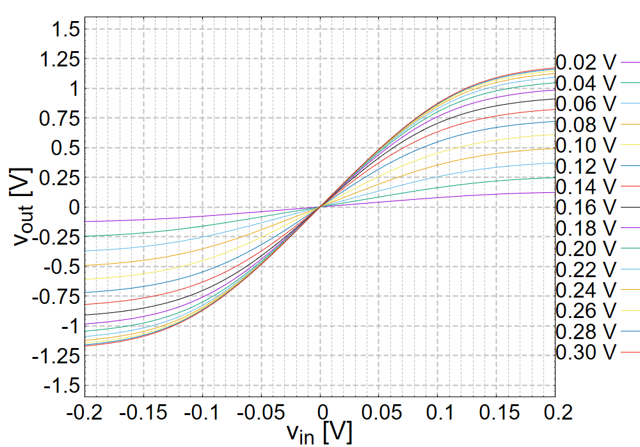

シミュレーション・DC解析
提案回路
関根研 安藤さんの乗算器
$±$0.1 Vの範囲で線形に変化。
安藤さんの乗算器と比較して$v_{in}=0.1$ V,$V_{CTRL}=0.2$ Vの点で
0.45 V⇒0.58 Vに3割程度増加。

Slide 6
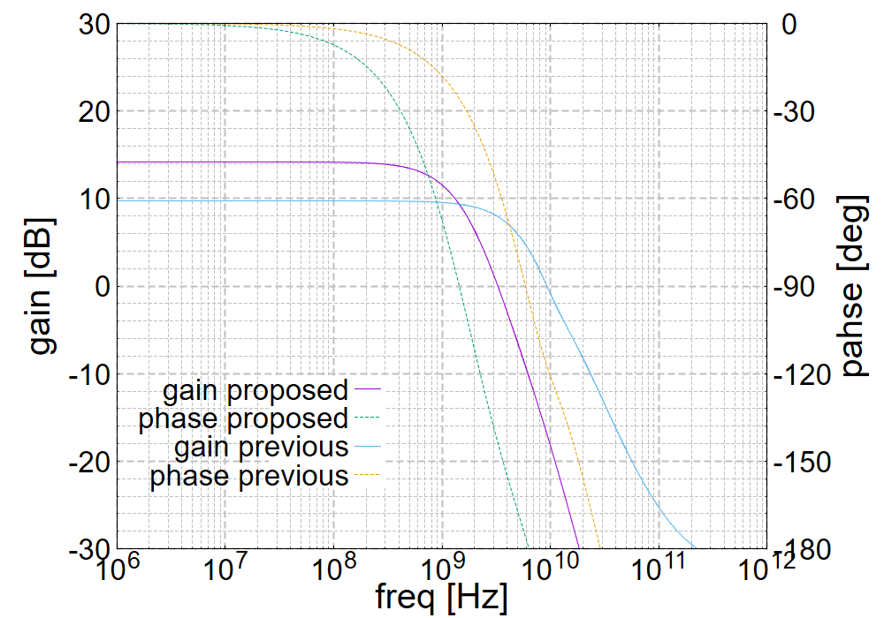
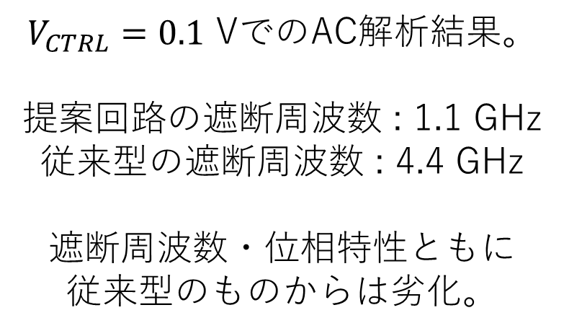
シミュレーション・AC解析
$V_{CTRL}=0.1$ VでのAC解析結果。
提案回路の遮断周波数 : 1.1 GHz
従来型の遮断周波数 : 4.4 GHz
遮断周波数・位相特性ともに
従来型のものからは劣化。

Slide 7
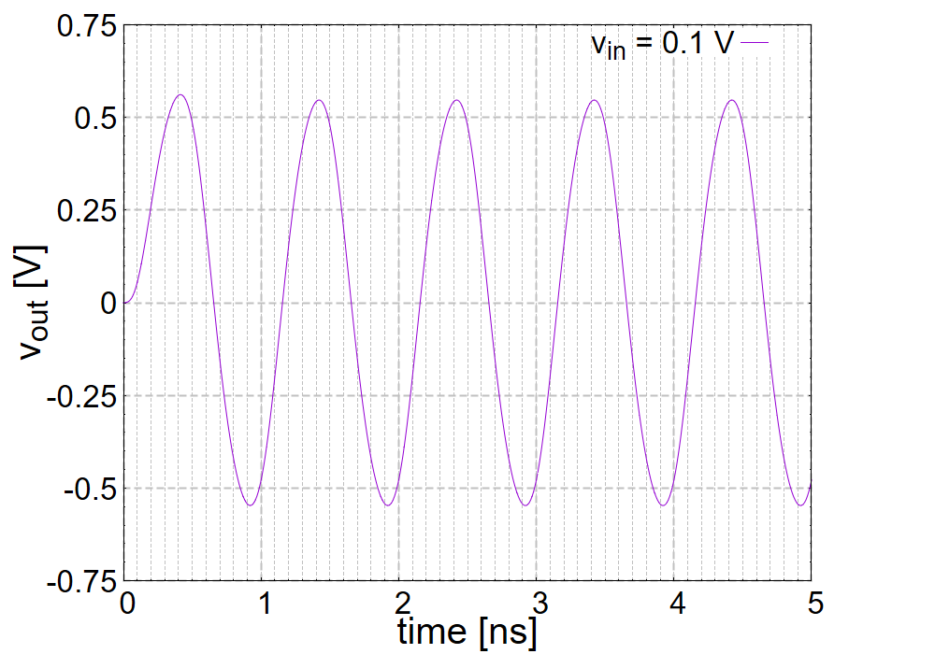
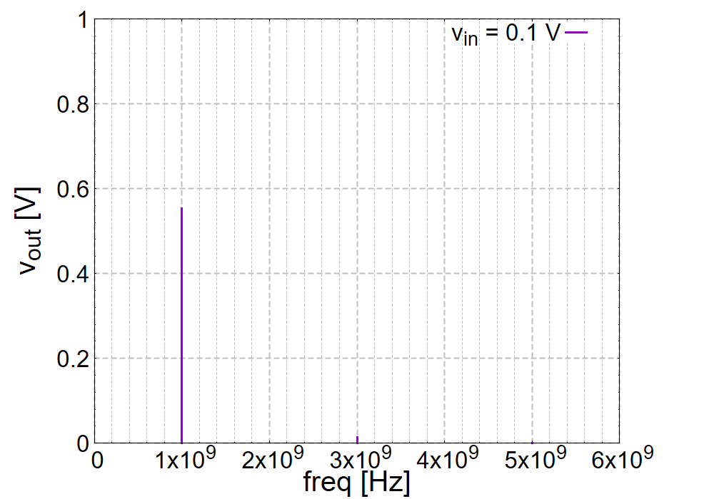
シミュレーション・過渡解析
$v_{in}=V_{CTRL}=0.1$ Vでの過渡解析とそのdft。

Slide 8
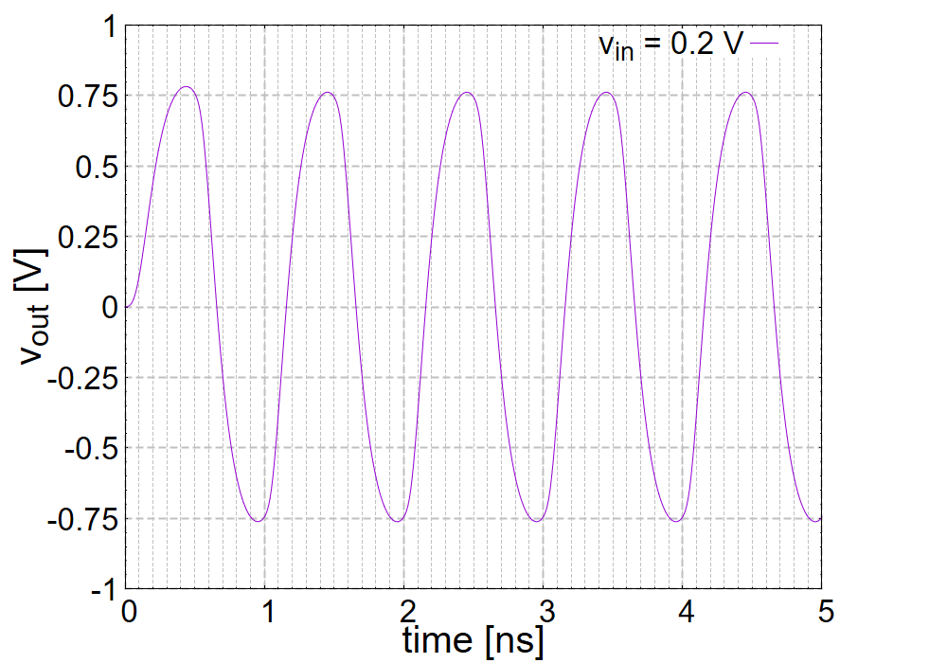
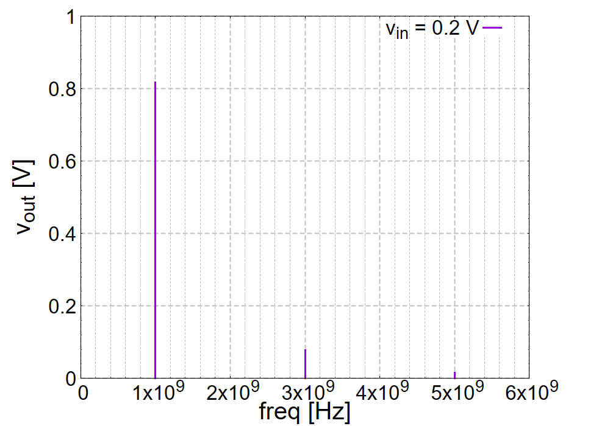
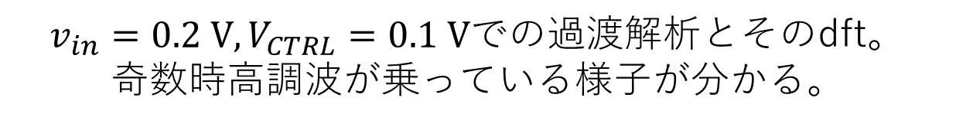
シミュレーション・過渡解析
$v_{in}=0.2 V, V_{CTRL}=0.1 V$での過渡解析とそのdft。
奇数時高調波が乗っている様子が分かる。

Slide 9
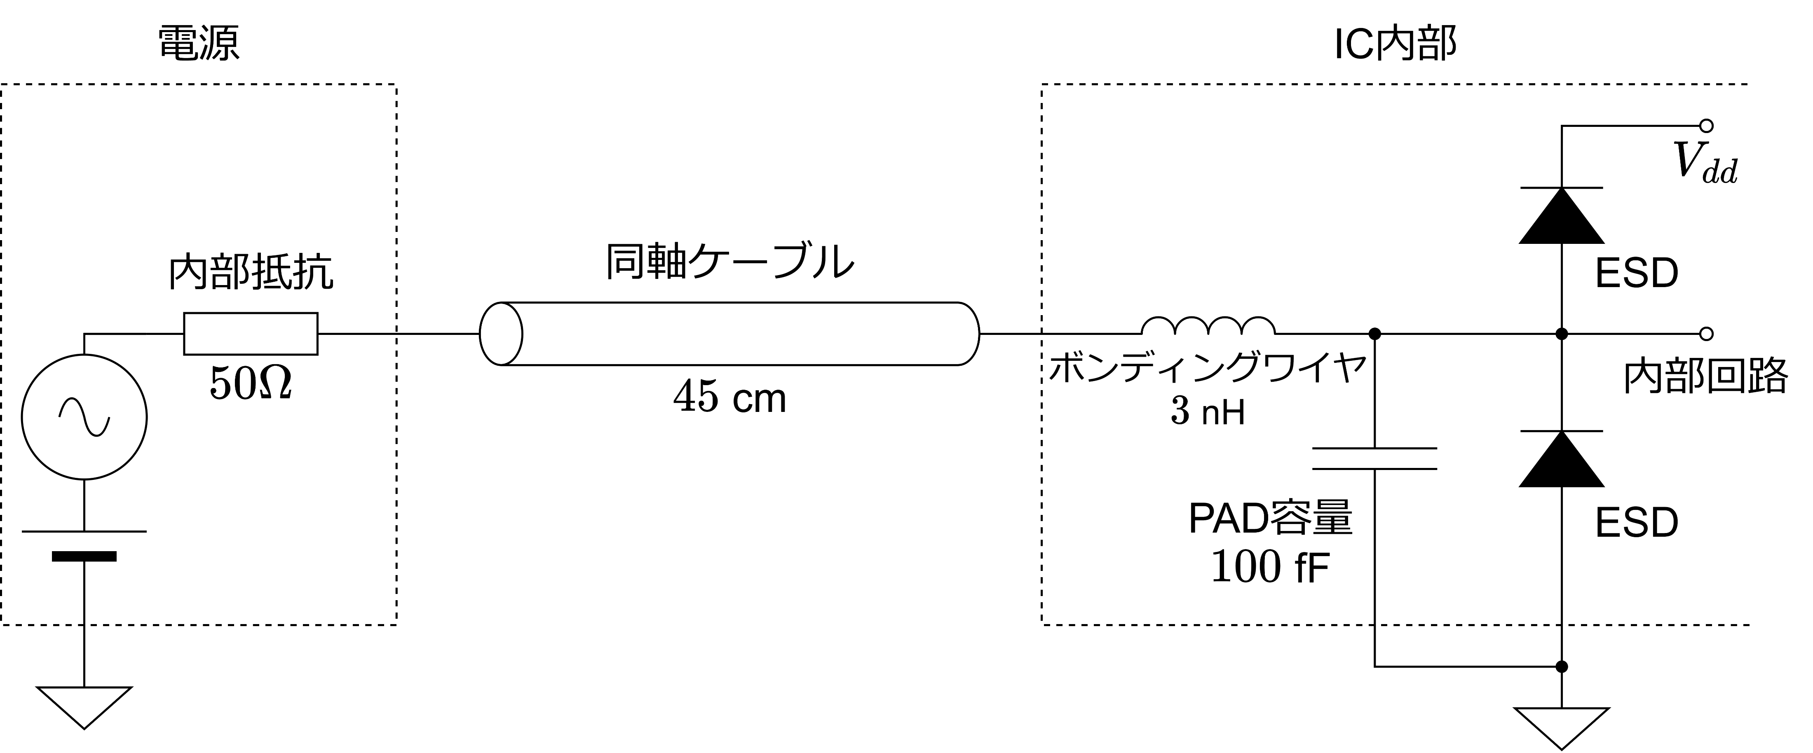
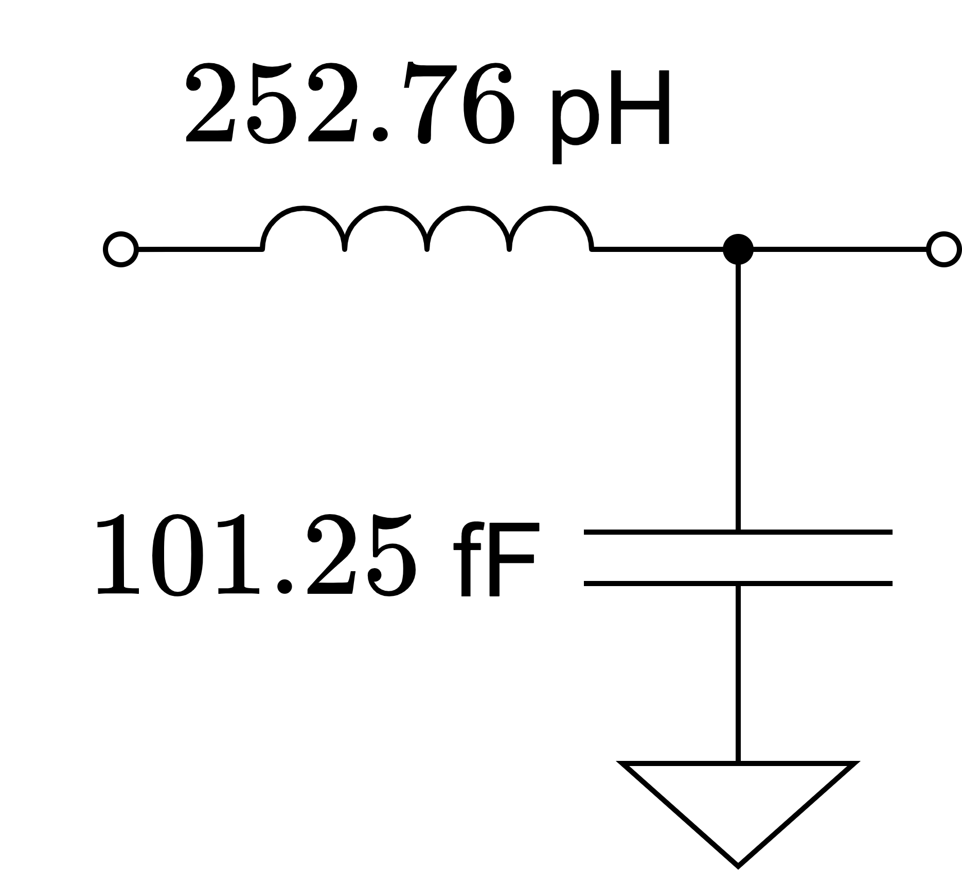
チップレベルでのシミュレーション
高周波を入力する場合図のような寄生素子が影響を及ぼす。
⇓
これを含めたシミュレーションを行う。
X450

Slide 10
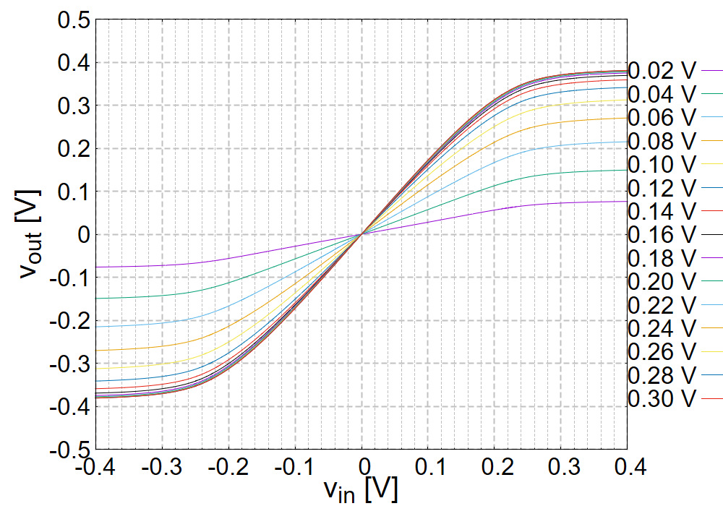
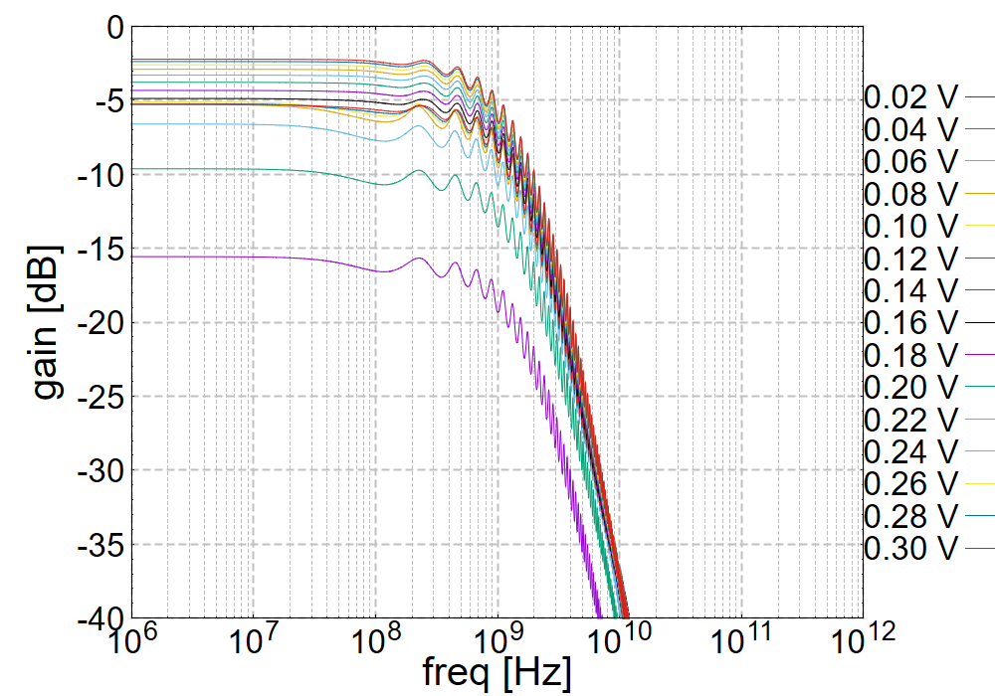
チップレベルでのシミュレーション
DC解析結果
AC解析結果
乗算はできていることが分かる。
測定の都合で1/4倍、-12 dB程度減衰している。
それほど性能は落ちていなそう。

Slide 11
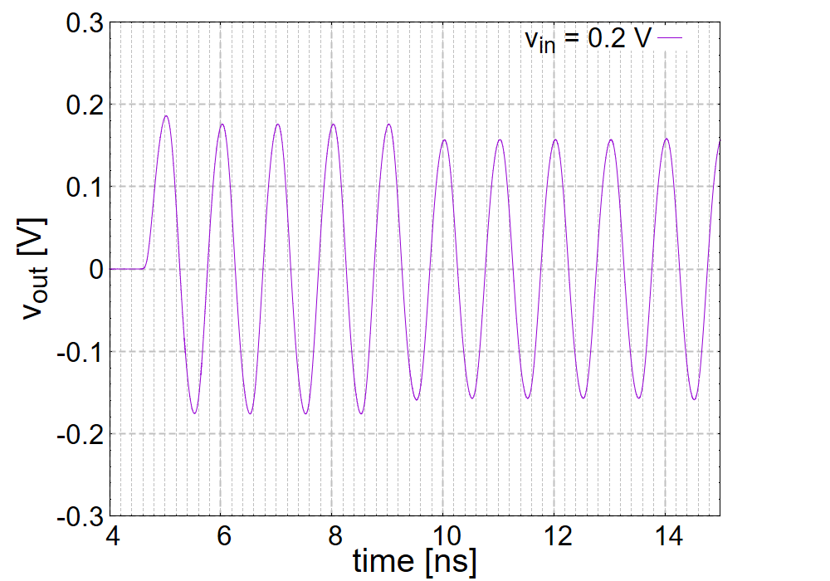
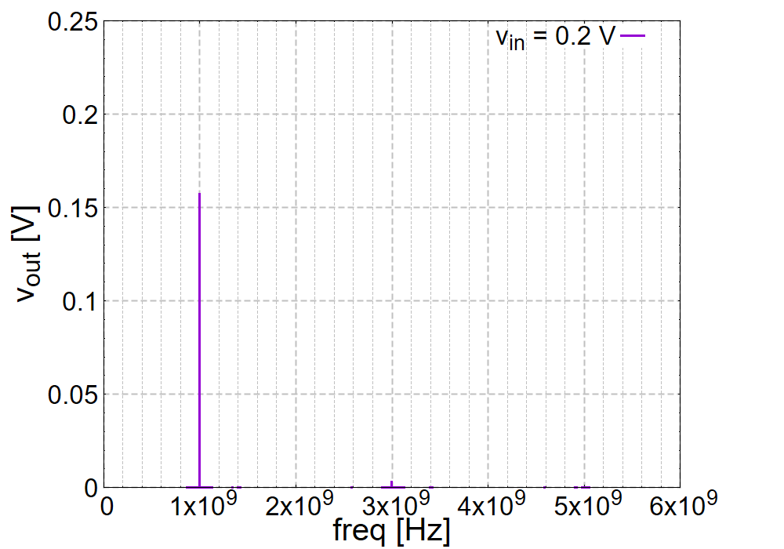
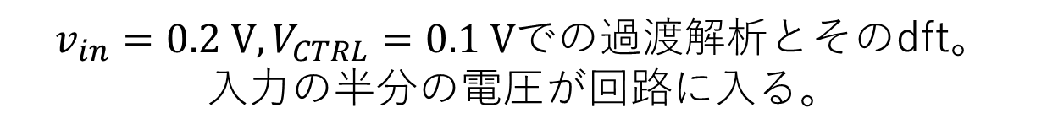
チップレベルでのシミュレーション
$v_{in}=0.2 V, V_{CTRL}=0.1 V$での過渡解析とそのdft。
入力の半分の電圧が回路に入る。

Slide 12
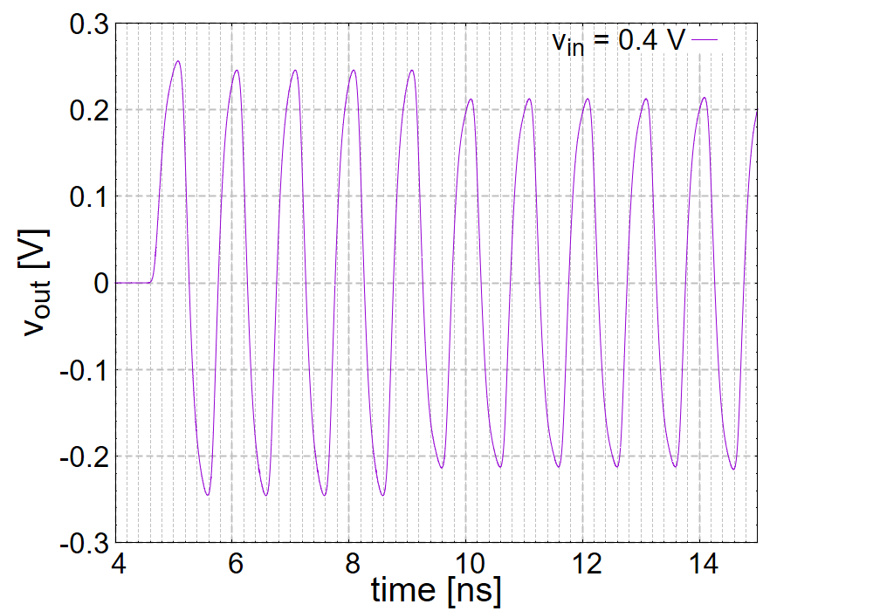
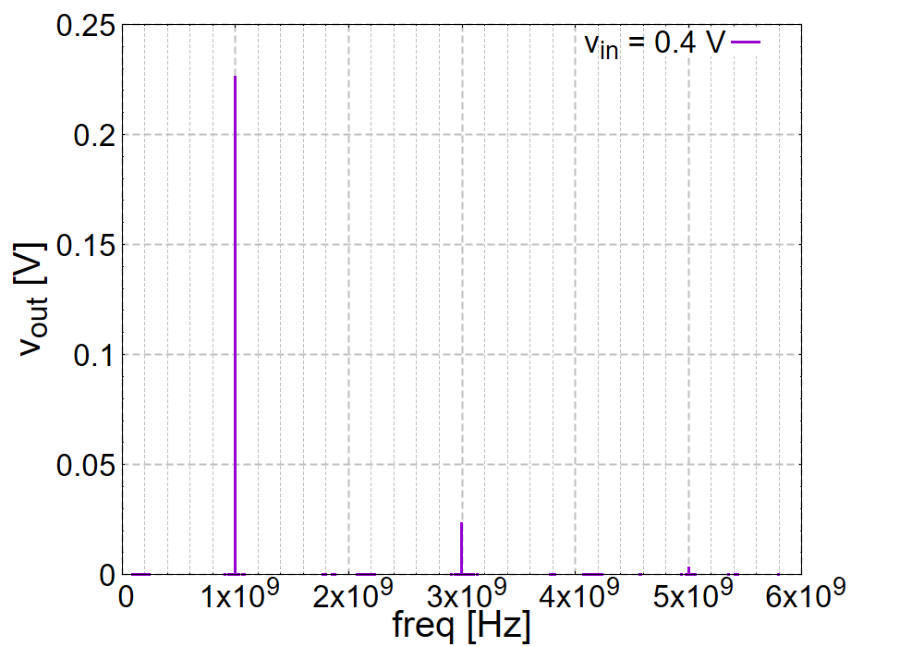

チップレベルでのシミュレーション
$v_{in}=0.4 V, V_{CTRL}=0.1 V$での過渡解析とそのdft。
回路単体と同様歪が見える。

Slide 13
まとめ
シミュレーション上では出力振幅拡大を確認できた。
周波数特性は従来型に比べ少し落ちてしまう。
同軸ケーブルなどの影響を受けても動作すると考えられる。

